Slide 1

Скажем буллингу «нет!»
Тренинг по профилактике буллинга
среди детей и подростков.

Slide 2
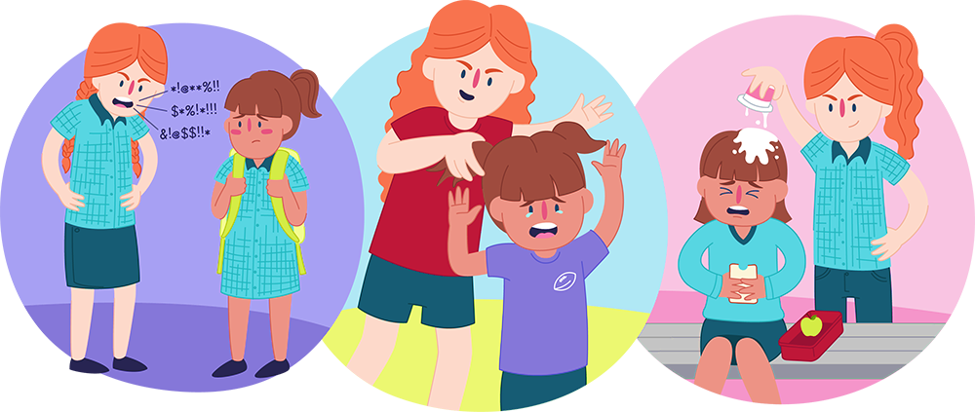
Скажем буллингу «нет!»
Буллинг - это форма психологического насилия, которая проявляется в виде умышленного причинения физической или моральной боли другому человеку.

Slide 3
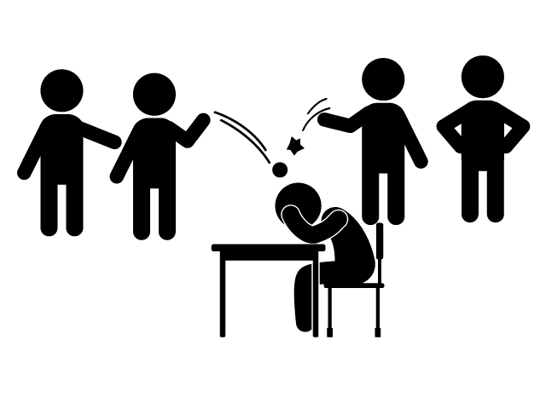
Скажем буллингу «нет!»
Цели буллинга могут быть разными в зависимости от ситуации и мотивов агрессора. Например, целью может быть унижение жертвы, установление своей власти над другими людьми, получение материальной выгоды, самоутверждение за счёт унижение других.

Slide 4

Скажем буллингу «нет!»
52%
Опрошенных в возрасте
от 10 до 18 лет
Рассказали буллинге со
стороны сверстников.

Slide 5

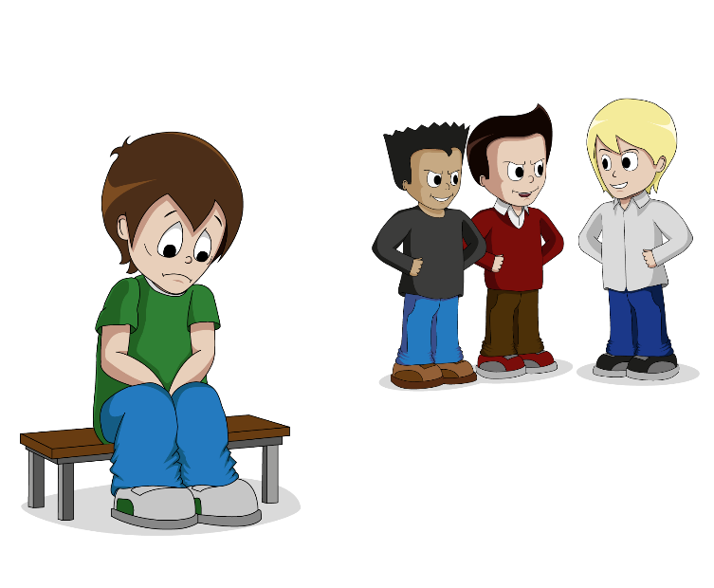
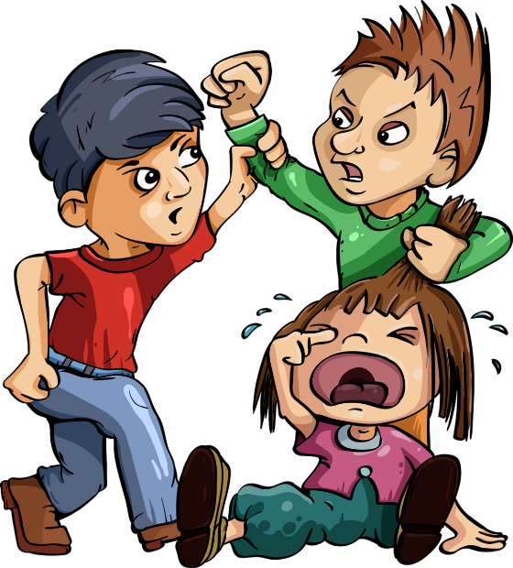

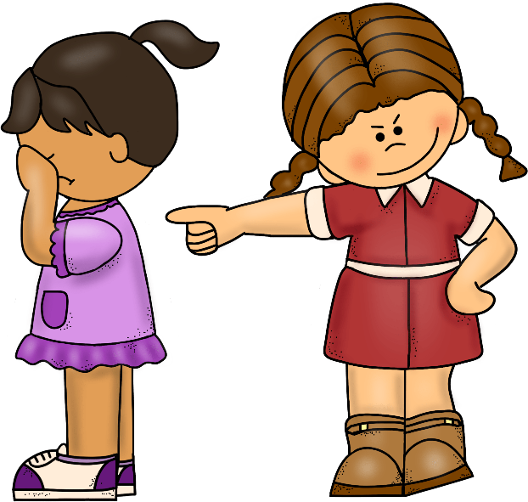
Скажем буллингу «нет!»
ВИДЫ БУЛЛИНГА:
физический;
вербальный;
социальный;
кибербуллинг.

Slide 6


Slide 7
Скажем буллингу «нет!»

Slide 8


Slide 9
Скажем буллингу «нет!»
В ШКОЛЬНОМ БУЛЛИНГЕ МОЖНО
ВЫДЕЛИТЬ НЕСКОЛЬКО РОЛЕЙ:
Агрессор;
Жертва;
Наблюдатель;
Защитник.

Slide 10
Скажем буллингу «нет!»

Slide 11
Скачано с www.znanio.ru

